Slide 1
酷酷熊猫
新闻发布系统

Slide 2
Content
01
02
03
04
登录模块
主页模块
后台模块
总结

Slide 3
Part
Transition page

Slide 4
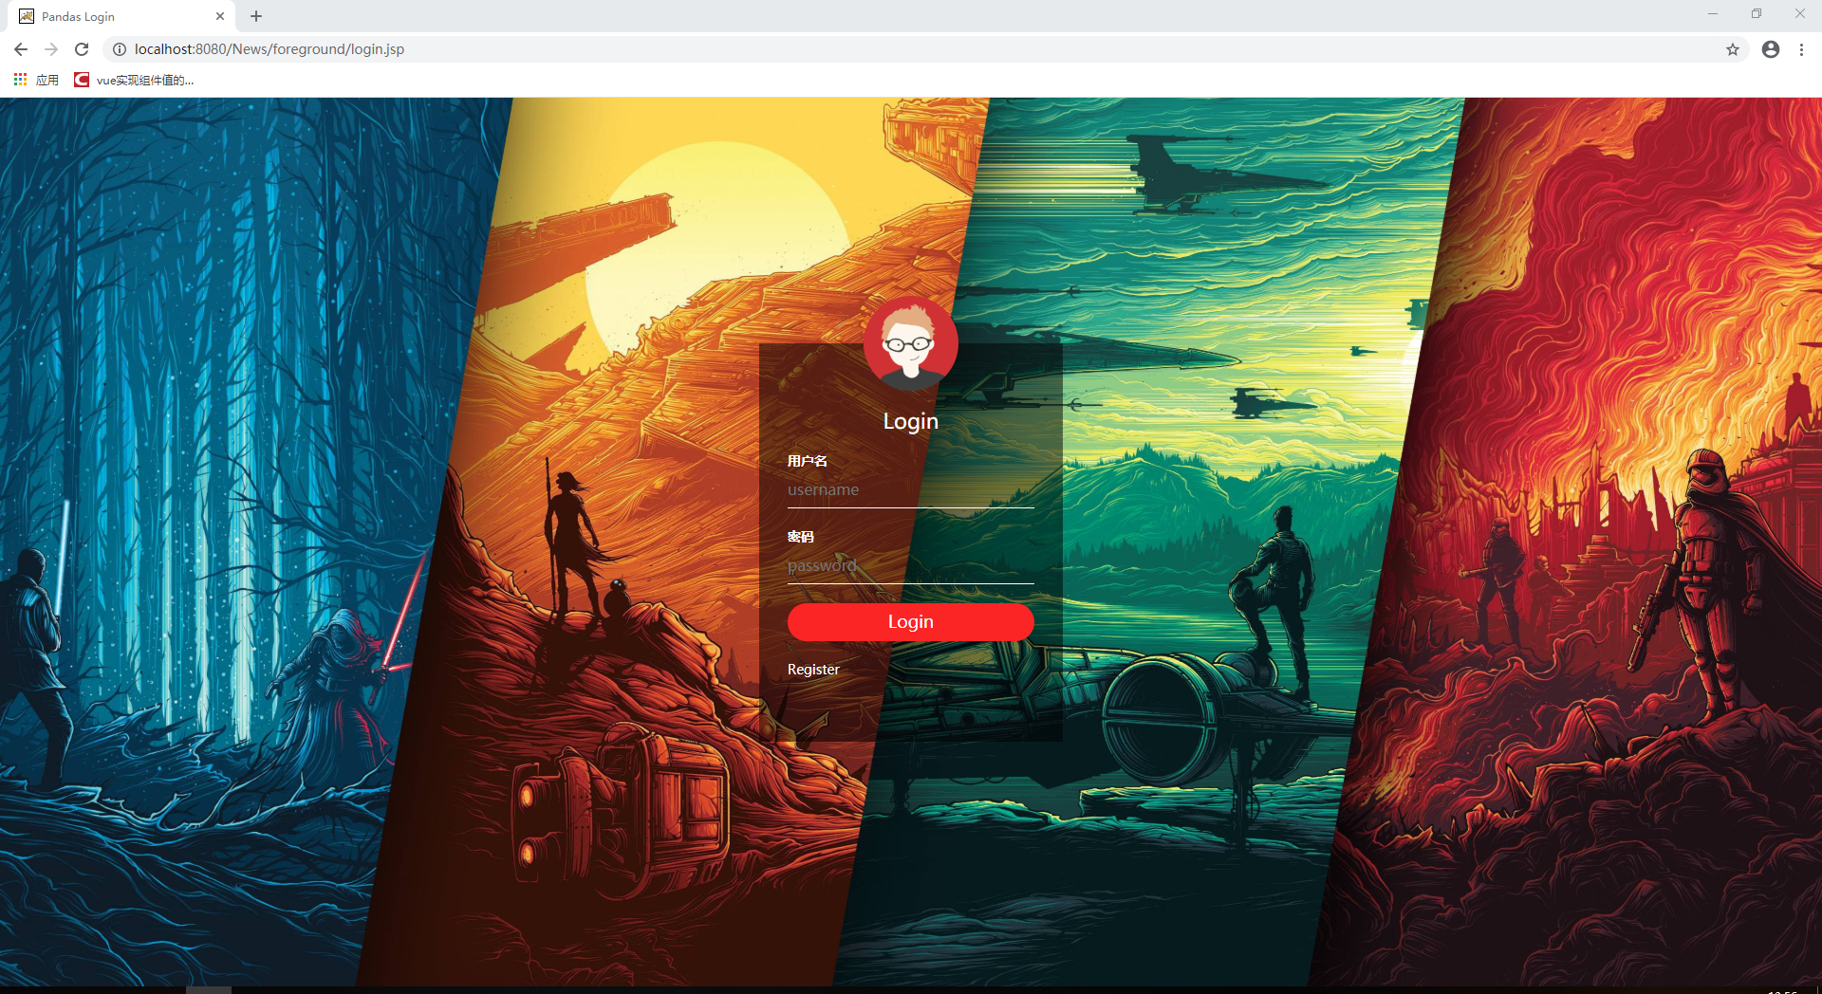
登录界面
用户的登录页面

Slide 5
Part
Transition page

Slide 6
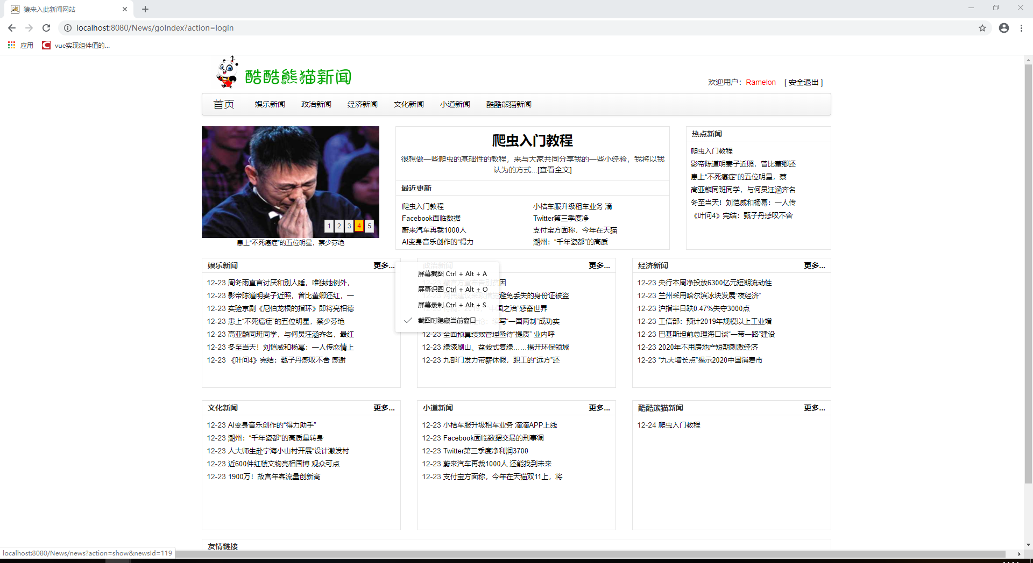
主页页面
登录进入酷酷熊猫新闻网的主页面

Slide 7
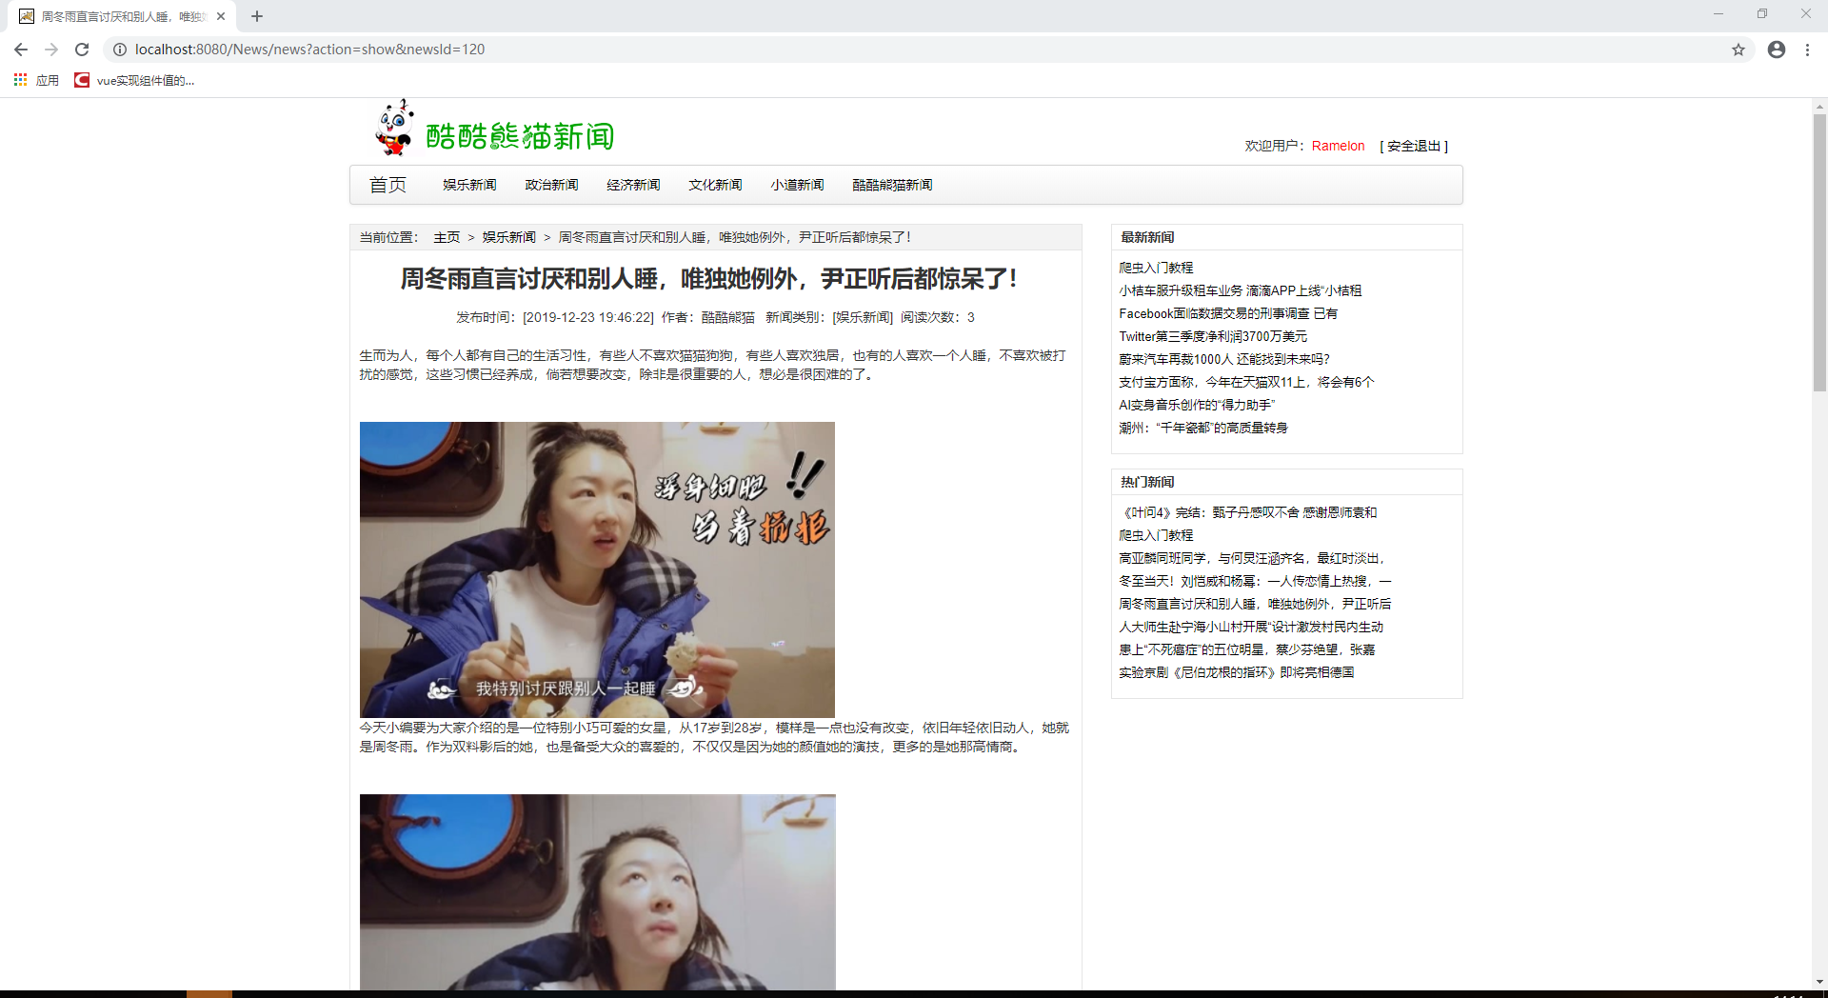
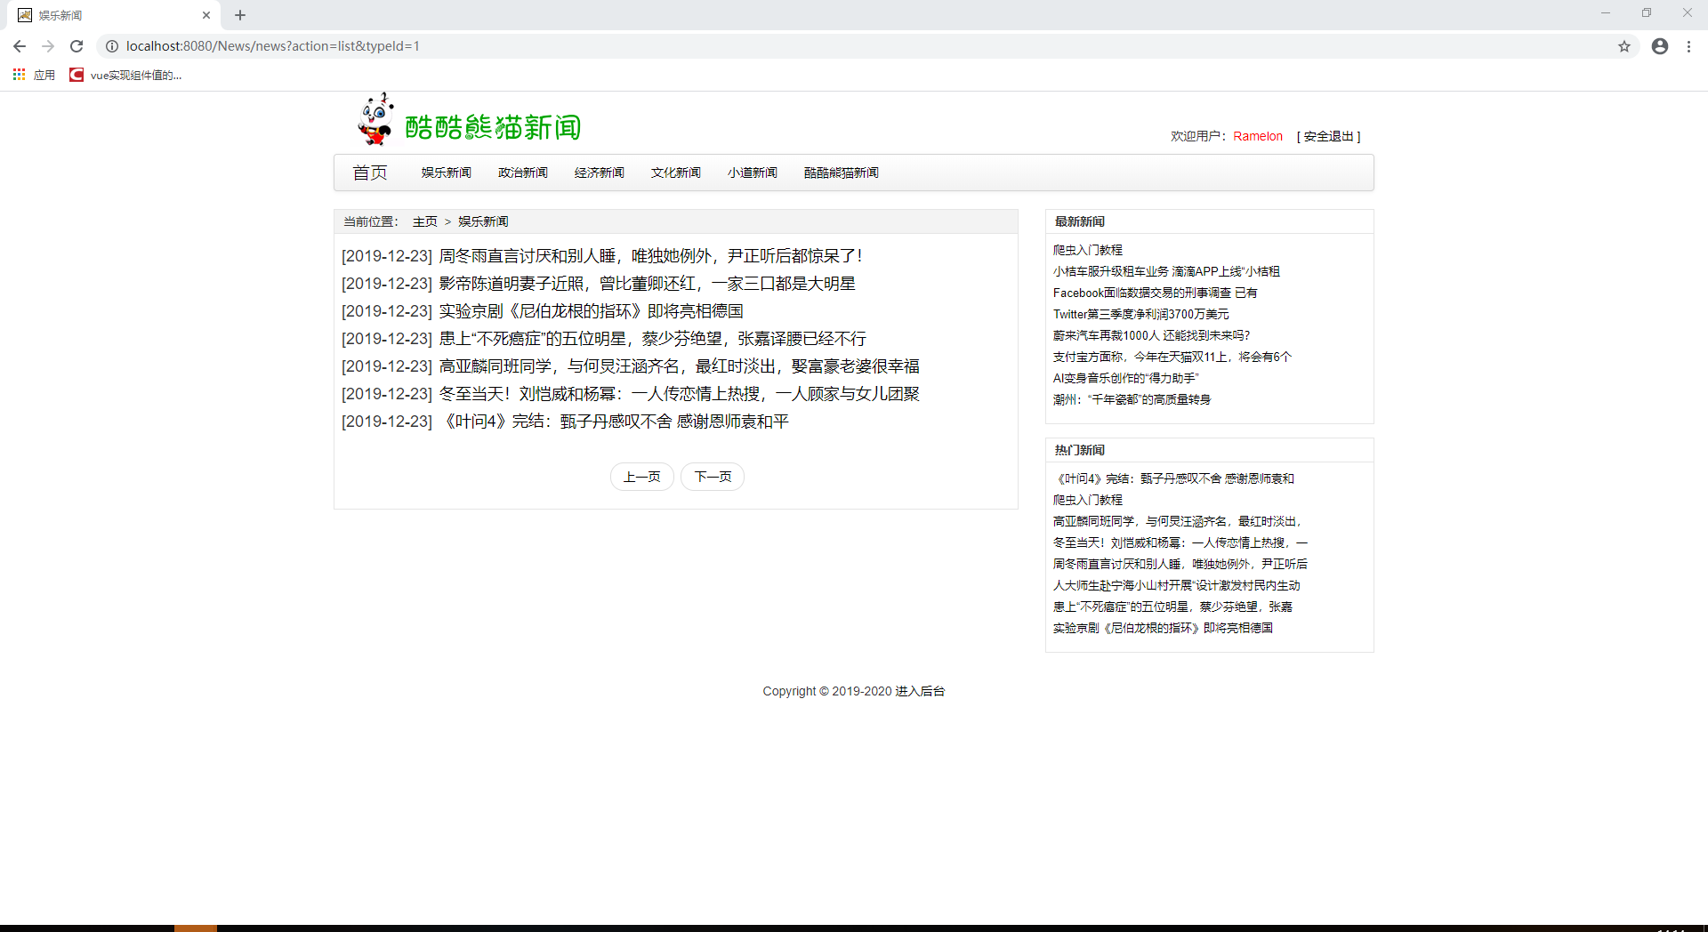
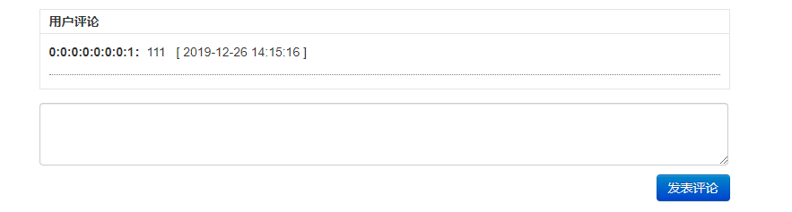
新闻页面
子页面
评论页面
子页面
新闻页面
评论页面

Slide 8
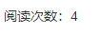
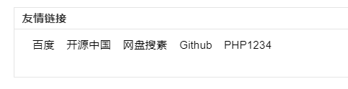
新闻页小功能
01
评 论 功 能
02
阅读次数功能
03
友情链接功能

Slide 9
Part
Transition page

Slide 10
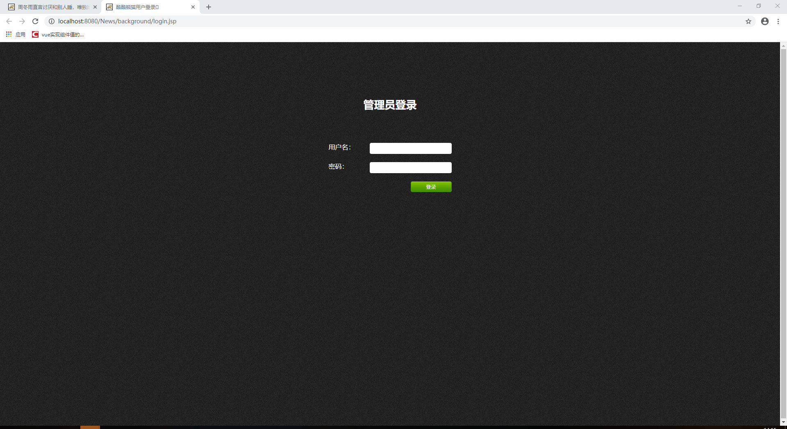
管理员登录页面

Slide 11
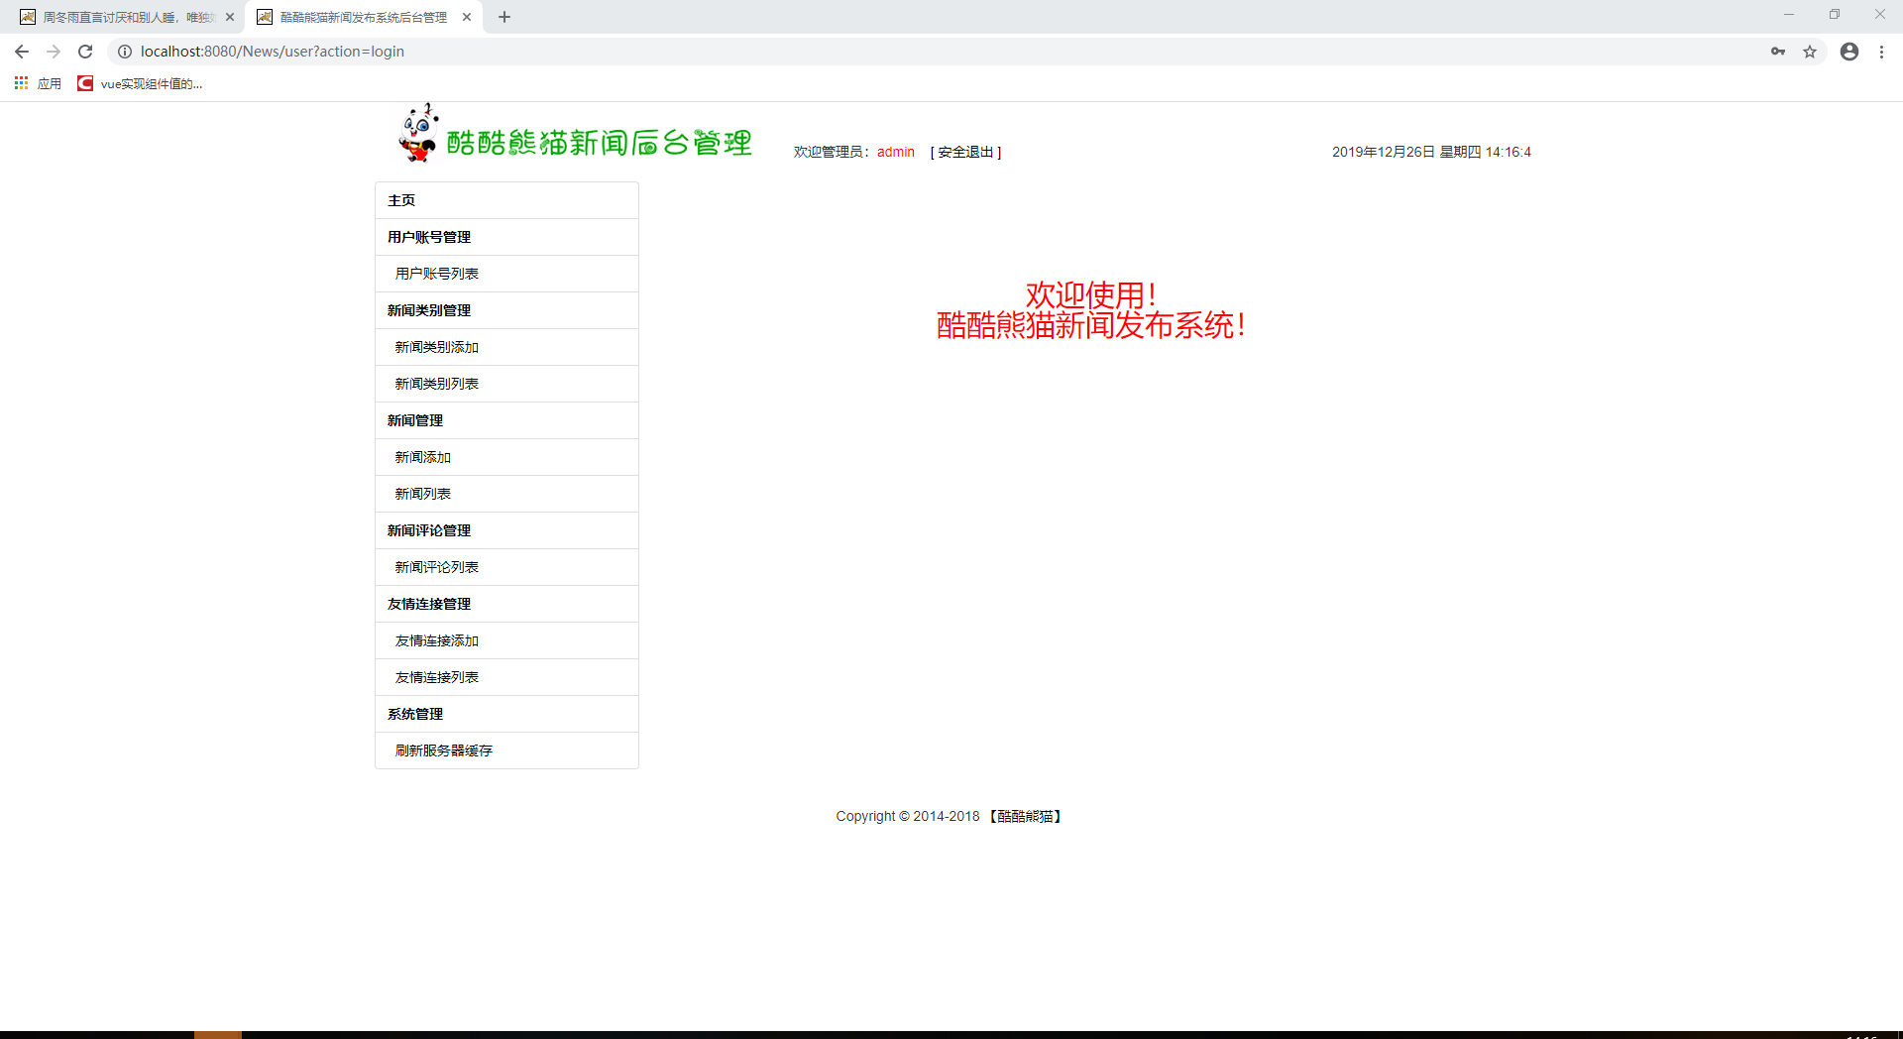
后台主页面
管理页面
有用户账号管理、新闻类别管理、新闻管理、新闻评论管理、友情连接管理、系统管理等功能

Slide 12
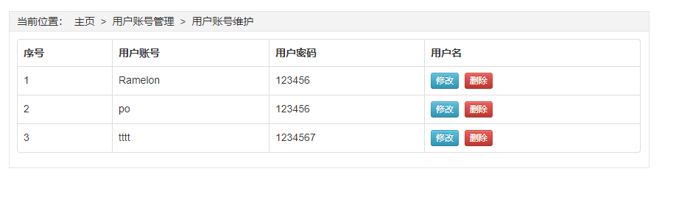
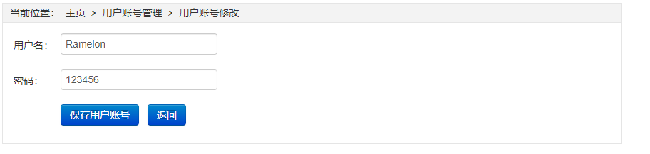
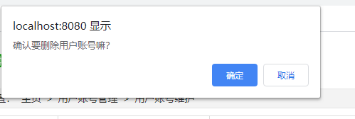
用户账号管理功能
用户账户维护
用户账号修改
删除账户

Slide 13
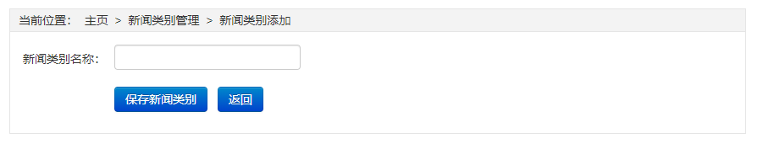
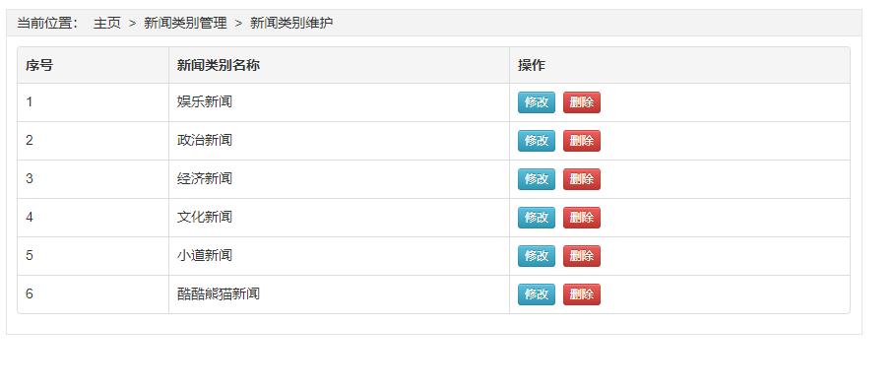
新闻类别管理功能
新闻类别添加
新闻类别的修改与删除

Slide 14
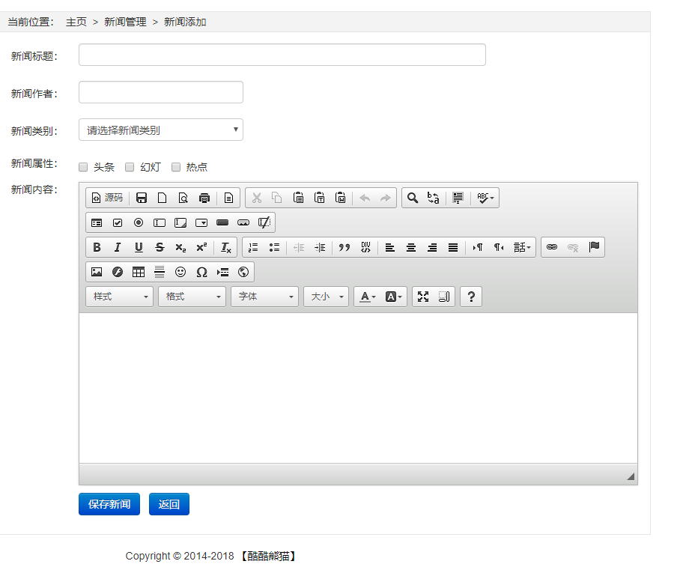
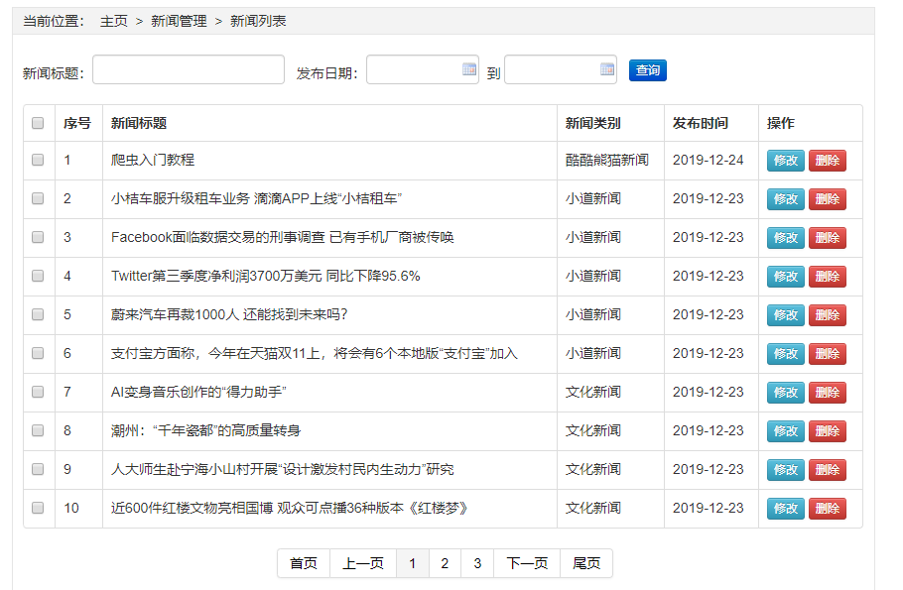
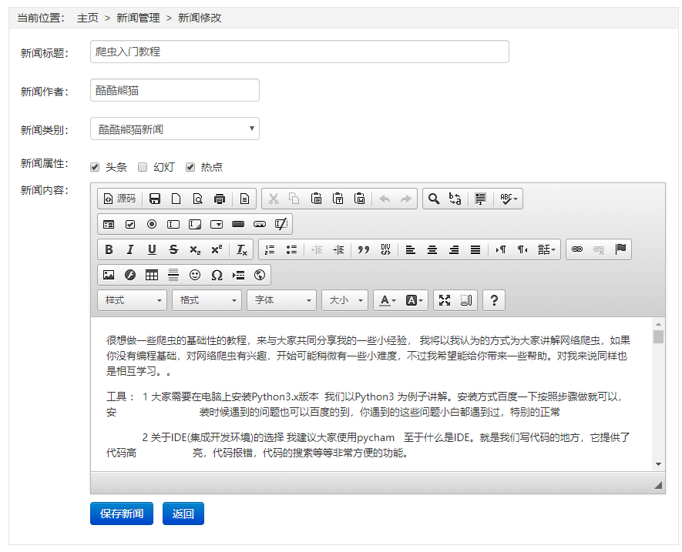
新闻管理功能
新闻添加
新闻的修改与删除
新闻的修改

Slide 15
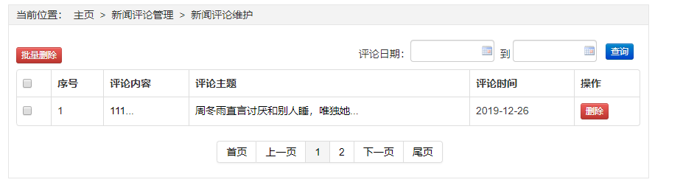
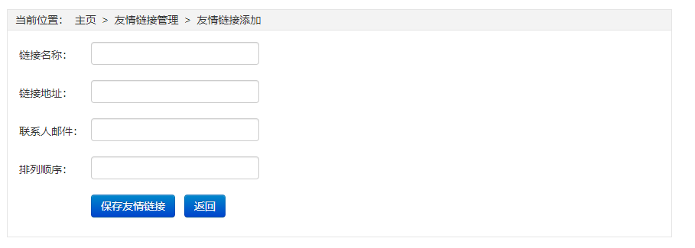
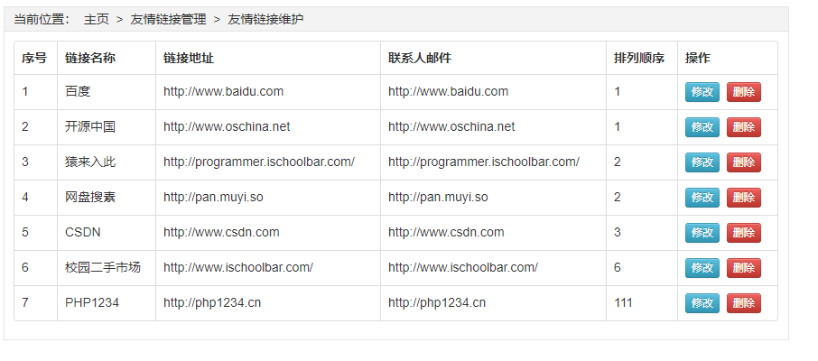
评论和友情链接管理功能
评论管理
友情链接添加
友情链接维护

Slide 16
Part
Transition page

Slide 17
总结
兰生幽谷，不以无人而不芳。
03
路漫漫其修远兮，吾将上下而求索。
02
革命尚未成功，同志还需努力。
01

Slide 18
Thank you

